Slide 1
Finanšu instrumenti dzīvojamā fonda atjaunošanai un izveidei
Andra Feldmane,
LPS padomniece uzņēmējdarbības jomā
2015.gada 20. februāris

Slide 2
Hipotekārā kreditēšana, īres tirgus, noliktās atslēgas un vai jaunās ģimenes var tikt pie sava mājokļa

Slide 3
Kredīti, miljonos eiro avots Latvijas Komercbanku asociācija

Slide 4
No jauna izsniegtie kredīti mājsaimniecībām, tūkstošos eiro avots Latvijas Komercbanku asociācija

Slide 5
Kopš 2009.gada Latvijas ārējais parāds ir strauji samazinājies avots Latvijas Komercbanku asociācija
Latvijas neto ārējais parāds % no IKP un tā komponentes, ‘000 eiro

Slide 6
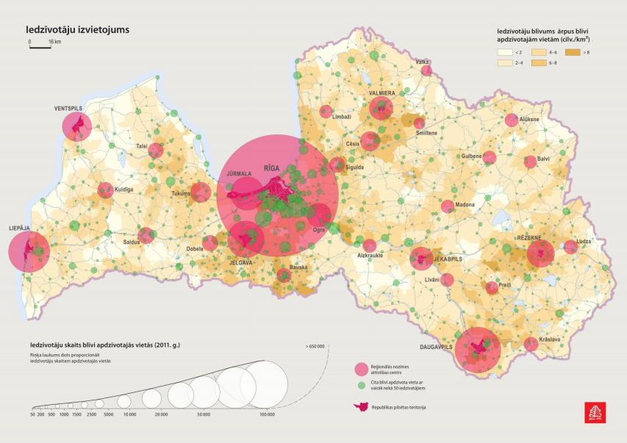
Iedzīvotāju izvietojums

Slide 7
Kreditēšana reģionos
bankās kredītu resursi nāk no noguldītāju uzkrājumiem vai citiem kreditora piesaistītajiem līdzekļiem;
samazinās komercbanku kreditēšana reģionos, jo pārāk augsti riski (nav pieņemama ķīlas kvalitāte);
nav pietiekams pirmās iemaksas lielums mājokļu kreditēšanā un izvērtējot potenciālā kredītņēmēja finansiālo stāvokli un tā atbilstību kredīta saņemšanai seko atteikums;
nav uzņēmuma paša līdzfinansējums (nav pietiekams pamatkapitāls).

Slide 8
Vai jaunām ģimenēm un jaunam kvalificētam darba spēkam ir pieejams hipotekārais kredīts?
Hipotekārais kredīts ir ilgtermiņa aizdevums, kas tiek nodrošināts ar nekustamā īpašuma ķīlu un hipotekārie kredīti tiek izmantoti mājokļa iegādei, labiekārtošanai, remontam un būvniecībai;
Hipotekārā kredīta summa tirgū līdz šim visbiežāk bijusi ~80% no kopējās summas (likumdošana nosaka obligāto pirmo iemaksu vismaz 10% apmērā no kredīta summas);
Hipotekārā kredīta cenas veidošanās princips:
Euribor/Rigibour (likmes par kādām bankas aizņemas līdzekļus kredīta izsniegšanai) | + | Ekonomiskās vides risks (balstās uz pašvaldības teritorijas novērtējumu un attīstības potenciālu) | + | Klienta pievienotā likme (balsoties uz klienta riska profilu – ienākumi, kredītvēsture, maksājumu disciplīna)

Slide 9
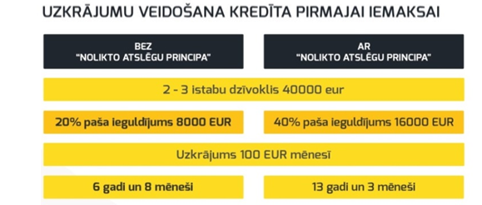

Slide 10
Aizdevuma cena = aizņēmums + riski
Aizdevums BEZ „nolikto atslēgu principu”
Lielākas kredītsaistības
10% iemaksa
Aizdevums AR „nolikto atslēgu principu”
"Vieglākas" kredītsaistības
30-40% iemaksa

Slide 11
Kā pašvaldība var veidot dzīvojamo fondu
atjauno pašvaldībai piederošu īpašumu (kopmītnes, daudzdzīvokļu ēkas);
veidot pasūtījumu privātajam par dzīvojamās platības iznomāšanu (pirms tam definējot tehniskās prasības un laika termiņu nomai);
sadarbībā ar privāto realizē kopīgu mājokļa rekonstrukcijas/ būvniecības projektu;
veido jaunu dzīvojamo fondu.

Slide 12
Mājokļu būvniecība ar dienesta dzīvokļiem/sociālajiem dzīvokļiem
Mērķis
Palielināt pašvaldības dzīvojamo fondu, tādējādi nodrošinot pašvaldības pastāvīgo funkciju – palīdzības sniegšanu iedzīvotājiem dzīvokļa jautājumu risināšanā
pašvaldības vēlme piesaistīt kvalitatīvu cilvēkresursu attīstīšanu
Samazināt pašvaldībām nepieciešamos līdzekļus daudzdzīvokļu dzīvojamo māju būvniecībai, un vai pastāv iespēja samazināt ievērojama daļu no tehniskā projekta izstrādes izmaksām vai citām izmaksām.
samazināt pašvaldībām nepieciešamos līdzekļus dienesta/sociālo māju tehniskai uzturēšanai, tai skaitā apkurei. Nodrošināt šo ēku atbilstību Eiropas Padomes direktīvu prasībām (pasīvās mājas).

Slide 13
Jaunas daudzdzīvokļu māju būvniecības piemērs
Projekta plānotās partnerības veidi varētu būt divi:
Tiek realizēts PPP modelis DBFO (projektēšana, būvniecība, uzturēšana apsaimniekošana), kur svarīgs jautājums ir pareizi nodefinēt dienesta dzīvokļus, sociālo dzīvokļu cilvēkiem ar kustības traucējumiem un esošo dzīvokļu īpašuma tiesību saglabāšanu pašvaldībai (pašvaldība vai nu nomā dzīvojamo platību vai arī izpērk dzīvokļus ilgtermiņā, finanšu noma uz 20 gadiem)
Pašvaldība, apzinoties savā rīcībā esošos resursus (zeme, būve, budžets u.c), vienojas ar privāto partneri par objekta būvniecību un pušu ieguldījumu tajā. Līgumiski tiek noformētas īpašuma tiesības un pārdale un lietošana. Ēku būvē privātais partneris.

Slide 14
Mājokļu būvniecība ar dienesta dzīvokļiem/sociālajiem dzīvokļiem
Piemērs
Realizē PPP modeli DBFO (projektēšana, būvniecība, uzturēšana apsaimniekošana), kur ir iepirkums un rezultātā tiek atrasts privātais partneris kas uzņemas šo projektu. Naudas plūsmu ar privātā partnera saprātīgu peļņas %;
Projekta ietvaros plāno izbūvēt sociālos dzīvokļus, dienesta dzīvokļus un komerciālos (t.i. - pārdodamus) dzīvokļus;
Sociālo dzīvokļu un koplietošanas telpu izbūvi plānots pilnībā pabeigt (t.i. - “zem atslēgas”), komercdzīvokļu izbūvi plānots pabeigt ar daļēju apdari.
Projekta ietvaros plāno pievērst uzmanību cilvēkiem ar īpašām vajadzībām, māju pirmajos stāvos pielāgojot dzīvokļus cilvēku ar kustības traucējumiem vajadzībām

Slide 15
Mājokļu būvniecība ar dienesta dzīvokļiem/sociālajiem dzīvokļiem
Piemērs Nr.1
Pašvaldība konkursa kārtībā izvēlas projekta ieviesēju – privāto partneri, kura pienākums: uzbūvēt divas mājas un nodot pašvaldībai 30 dzīvokļus un veikt māju apsaimniekošanu 20 gadus (pašvaldība iznomā vai atpērk). Privātais partneris veic māju būvniecību par saviem līdzekļiem.
Pašvaldība iepērk pēc:
2) Zemākā cena par dzīvokļu uzbūvēšanu;
3) Pašvaldības atliktā maksājuma termiņš;
Zemākā cena par dzīvokļu apsaimniekošanu
Iespēja samazināt risku privātam
Pašvaldība no savas puses var izveidot infrastruktūru (piesaista ES fonda finansējumu ūdens, siltums)
Privātam sektoram piederoša zeme
Pašvaldība izbūvē infrastruktūru
Jauna daudzdzīvokļu māja Nr.1
Jauna daudzdzīvokļu māja Nr.2

Slide 16
Mājokļu būvniecība ar dienesta dzīvokļiem/sociālajiem dzīvokļiem
Pašvaldība iepērk pēc:
1) Zemākā cena par dzīvokļu uzbūvēšanu;
Pašvaldības atliktā maksājuma termiņš;
Zemākā cena par dzīvokļu apsaimniekošanu;
Iespēja samazināt risku privātam
-Pašvaldība no savas puses var izveidot infrastruktūru (piesaista ES fonda finansējumu ūdens, siltums)’;
-Pašvaldība projektā iegulda zemi
Pašvaldībai pērk 30 dzīvokļus un norēķini tiek veikti saskaņā ar Vienošanos par norēķinu kārtību. Starpība starp zemes, infrastruktūras un dzīvokļu vērtību (ja tāda rodas) tiek piemaksāta attiecīgi no partnera vai pašvaldības puses.
Partneris iemaina zemes gabala domājamo daļu, kas piekrīt komercdzīvokļiem.
Piemērs Nr.2
Pašvaldībai piederoša zeme
Pašvaldība izbūvē infrastruktūru
Jauna daudzdzīvokļu māja Nr.1
Jauna daudzdzīvokļu māja Nr.2

Slide 17
Paldies par uzmanību Andra Feldmane andra.feldmane@lps.lv

